Slide 1
图解深度学习
授课教师:邹晓春
电子信息学院

Slide 2
第一章 绪论
1-1深度学习与机器学习
1-2深度学习的发展历程
1-3为什么是深度学习
1-4什么是深度学习

Slide 3
1-1深度学习与机器学习
1.深度学习:
深度学习（deep learning)是一种机器学习方法，会根据输入数据进行分类和递归。
2.机器学习:
机器学习是一种统计学习方法，需要使用大量数据进行学习，主要分为有监督学习和无监督学习两种。
有监督学习需要基于输入数据及其期望输 ，通过训练从数据中提取通用信息或特征信息（特征值），以此得到预测模型。
无监督学习无需期望输出，算法会向动从数据中提取特征值。

Slide 4
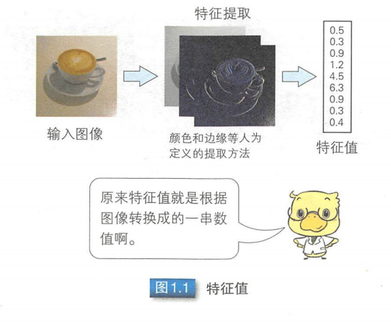
为更好理解特征值的概念下面以有监督学习中特征值的提取为例：

Slide 5
内容小结:
1.深度学习的定义
2.机器学习的定义
3.机器学习的种类：有监督学习、无监督学习

Slide 6
1-2深度学习的发展历程
深度学习并非一项横空出世的新技术，而是在出现了一系案例研究报告后，才受到万众瞩目。
2011年以往的语音识别，人们只是通过改良传统语音识别的方法来使语音识别的性能在接近性能极限的有限范围内得到部分提升。
然而2011年的语音识别领域研究报告中，使用了深度学习的语音识别直接打破了原有的性能极限，使语音识别的性能大幅提高，并于在2011年的基准测试达到顶级.

Slide 7
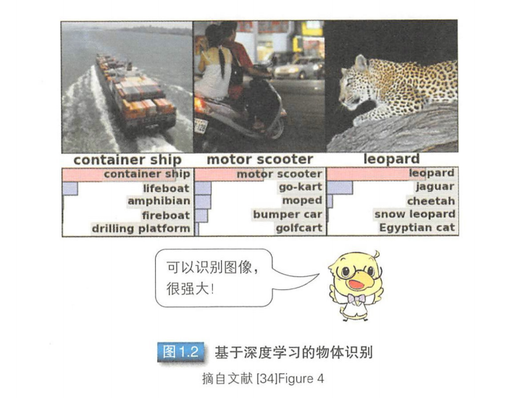
以往的图像识别普遍使用常规的尺度压缩方法。而深度学习方法的引入再次打破了原有方法的性能壁垒，使性能得到大幅提升。基于深度学习的物体识别如下图所示：

Slide 8
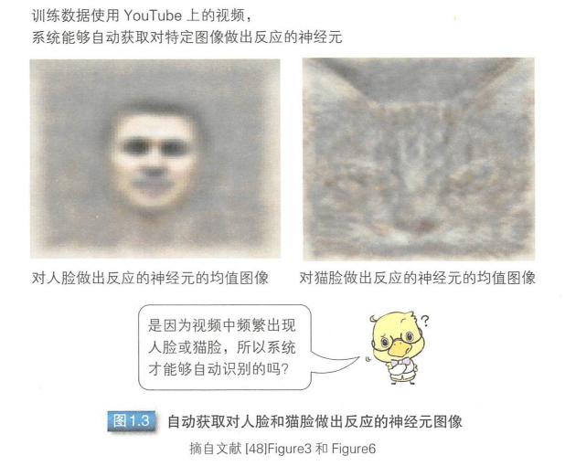
同时期谷歌开发的自动学习方法通过深度学习实现了猫脸识别，使深度学习更广为人知，如下图所示：

Slide 9
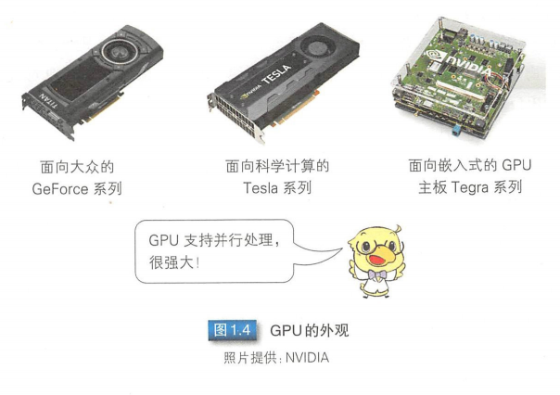
硬件的进步主要体现在 GPU 的问世，其高性能为深度学习飞跃性发展提供了硬件支撑。 GPU是图形处理器（ Graphics Processmg Unit） 的简称，专门用在游戏或图形软件等图形处理单元。如下图所示：

Slide 10
内容小结:
1.2011年为深度学习的发展历程的重要时间点
2.深度学习在语音识别、图像识别等领域取得重大突破
3.GPU为深度学习的发展提供了硬件支持

Slide 11
1-3为什么是深度学习
机器学习是人类手动设计特征值。例如，在进行图像分类时，需要事先确定颜色、边缘或范围，再进行机器学习。
深度学习则是通过大量数据自动确定需要提取的特征信息，甚至还能自动获取一些人类无法想象的由颜色和边缘等组合起来的特征信息。

Slide 12
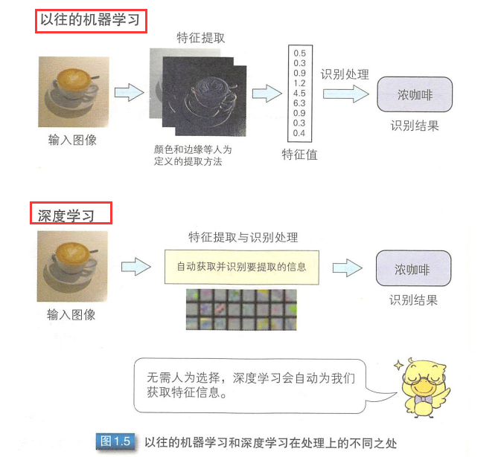
机器学习与深度学习在提取特征值时的差别如下图所示：

Slide 13
内容小结:
1.机器学习人类手动设计提取特征值
2.深度学习通过大量数据自动确定特征值
3.通过深度学习能获得人类所不知道的特征信息

Slide 14
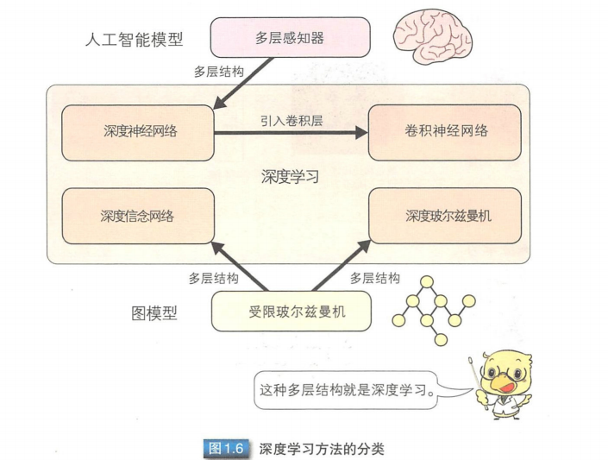
1-4什么是深度学习
深度学习一般是指具有多层结构的网络，不过对于网络的层数没有严格定义，网络生成方法也是多种多样 深度学习的分类方法有很多种，按照起源分类的结果如图 1.6 所示：

Slide 15
由上图可知，深度学习的起源包括感知器和玻尔兹曼机。
起源于“感知器”的深度学习中，最基本的结构是把多个感知器组合到一起得到的多层感知器。在多层感知器的基础上加类似人类视觉皮质的结构而得到的卷积神经网络。
起源于“基于图模型的玻尔兹曼机”的深度学习中，深度玻尔兹曼机以及深度信念网络是通过把多个受限玻尔兹曼机组合到一起而得到的。
起源于感知器的深度学习是一种有监督学习，根据期望输出训练网络；而起源于受限玻尔兹曼机的深度学习是一种无监督学习，只根据特定的训练数据训练网络。

Slide 16
内容小结:
1.深度学习的起源：感知器、受限玻尔兹曼机
2.起源于感知器的深度学习是有监督学习
3.起源于的受限玻尔兹曼机深度学习是无监督学习

Slide 17
本章小结
1.深度学习与机器学习的定义
2.深度学习的发展历程
3.深度学习与机器学习提取特征值的区别(重点）
4.深度学习的起源

